Slide 1

Synthèse des retours sur la journée des référents ARS

Slide 2
Etes-vous satisfait de l'organisation de cette journée?
7 personnes ont mis une note entre 5 et 7
12 personnes ont mis une note entre 8 et 10

Slide 3
La durée de la journée vous a-t-elle semblée adaptée?
3 personnes ont mis une note inférieure ou égale à 4
9 personnes ont mis une note entre 5 et 7
7 personnes ont une note entre 8 et 10

Slide 4
Le programme était-il adapté à vos attentes?
2 personnes ont mis une note inférieure ou égale à 2
10 personnes ont mis une note entre 5 et 7
7 personnes ont mis une note entre 8 et 10

Slide 5
Etes-vous globalement satisfait de la qualité des interventions?
1 personne a mis une note inférieure ou égale à 4
5 personnes ont mis une note entre 5 et 7
13 personnes ont mis une note entre 8 et 10

Slide 6
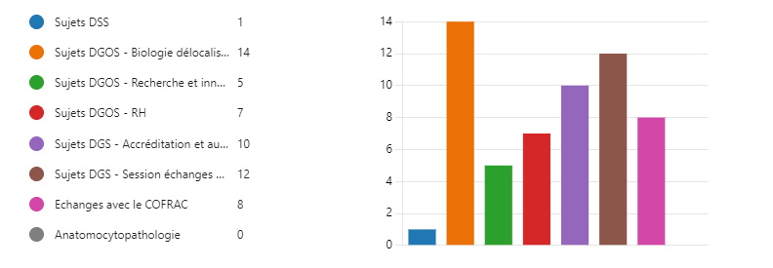
Parmi les présentations, quels sujets auriez-vous souhaité voir plus développé(s)?

Slide 7

Afin de constituer un temps fort annuel pour les référents Biologie, nous souhaiterions que ce séminaire ait lieu en présentiel une fois par an. Si d'autres sessions devaient se tenir courant de l'année, une participation en mode hybride serait proposée. Seriez-vous favorable à cette proposition?

Slide 8
Synthèse des commentaires et suggestions
Il ressort principalement des commentaires un souhait d’avoir :
  plus de temps d'échanges entre ARS ;
  un besoin d'harmonisation entre ARS, la biologie étant interrégionale voire nationale.

Slide 9
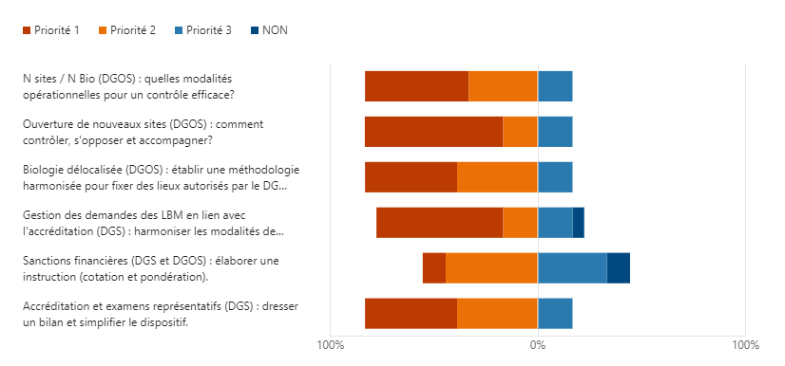
A l'issue du séminaire et lors du temps d'échanges, plusieurs thématiques susceptibles de faire l'objet d'un groupe de travail ont été identifiées conjointement (ARS et DGS). Pour chaque thématique, merci de préciser le niveau de priorité ou cochez NON si vous considérez qu'un groupe de travail n'est pas nécessaire.

Slide 10
Avez-vous d'autres commentaires ou suggestions?
Textes aujourd’hui inadaptés ;
Une réforme est nécessaire ;
Problèmes liés à la concentration des LBM ;
Nombreuses sollicitations des LBM, qui ont par ailleurs recours à des cabinets d’avocats ;
Une harmonisation nationale est nécessaire pour chacune des 6 thématiques proposées ;
Pour la biologie délocalisée, il conviendrait que les ARS soient prêtes pour la fixation des lieux dès la publication de l'arrêté en gestation depuis 3 ans,

